Slide 1
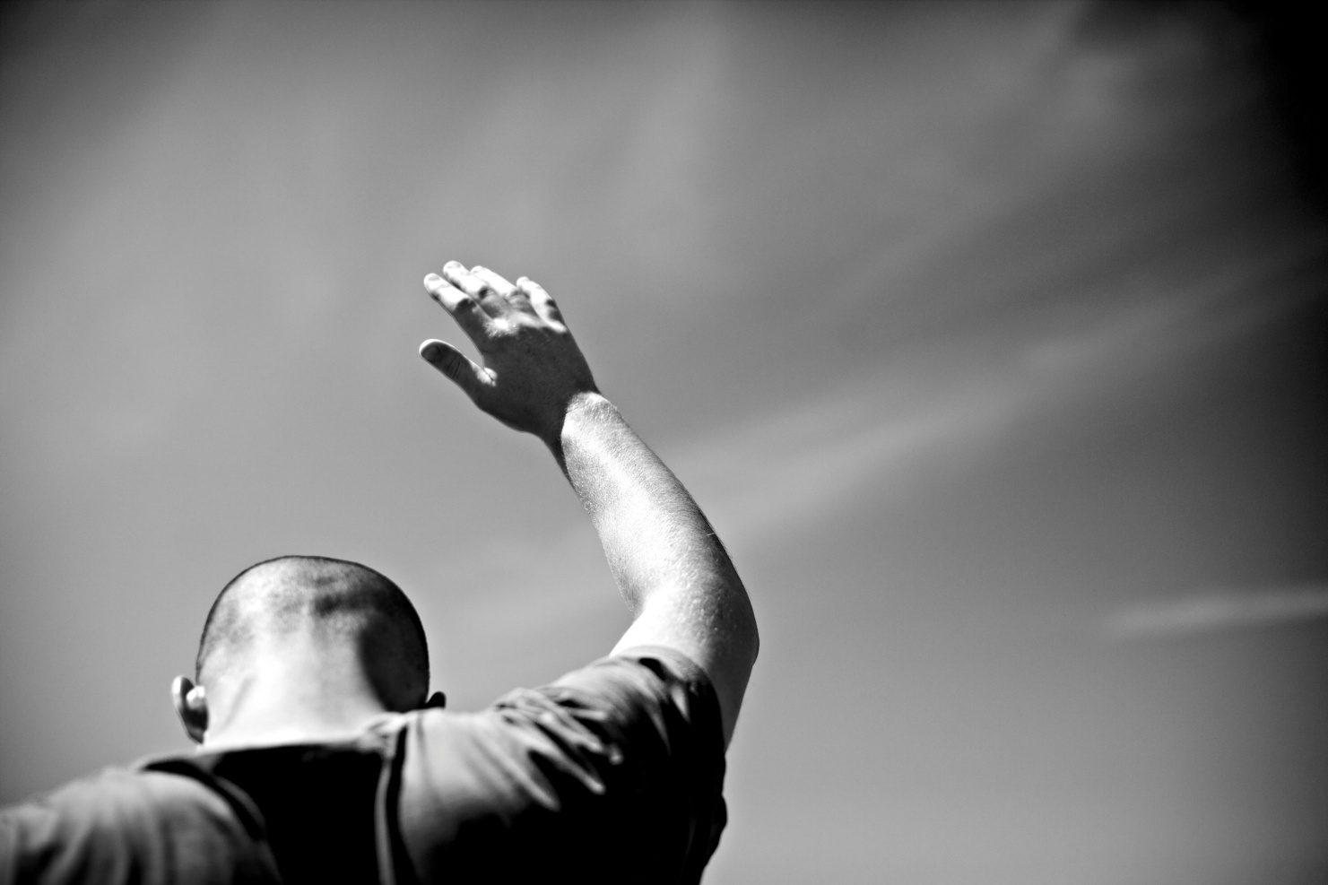
不一樣的敬拜

Slide 2
但以理被擄
耶利米留在故鄉
以西結被擄
第一次被擄
第三次被擄
第二次被擄

Slide 3
詩篇 120-134篇 | 往聖殿的途中，吟唱上行之詩 | 預備心朝見主
詩篇 135篇 | 耶和華的僕人站在耶和華殿中，站在我們神殿院中的，你們要讚美他！ | 敬拜讚美
詩篇136篇 | 詩人述說上帝的作為， 會眾以「因為他的慈愛永遠長存」回應 | 啟應
詩篇137篇 | 咒詛詩歌？
詩篇138篇 | 感恩的禱告 | 禱告
詩篇 139-140篇 | 大衛的詩，交給聖詠團長 | 獻詩
詩篇141篇 | 晚禱 | 默禱
認罪悔改

Slide 4
一、不讓安逸的生活，影響敬拜上帝的心
哈該：這殿仍然荒涼，你們自己還住天花板的房屋嗎？
¹我們曾在巴比倫的河邊坐下，一追想錫安就哭了。² 我們把琴掛在那裡的柳樹上。³ 因為在那裡，擄掠我們的要我們唱歌，搶奪我們的要我們作樂，說：給我們唱一首錫安歌吧！⁴ 我們怎能在外邦唱耶和華的歌呢？

Slide 5
二、心繫耶路撒冷，不可忘記故鄉
⁵ 耶路撒冷啊，我若忘記你，情願我的右手忘記技巧！
⁶ 我若不記念你，若不看耶路撒冷過於我所最喜樂的，情願我的舌頭貼於上膛！

Slide 6
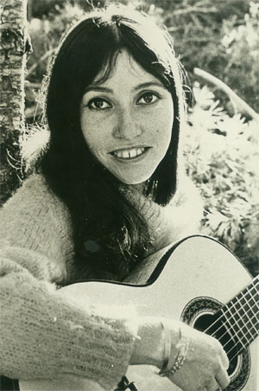
願我是一支琴，
彈奏出對你的歌聲…
金色的耶路撒冷啊！
我永遠不會忘記你，
從早到晚，我都不會忘記你！
Shuli Nathan

Slide 7
三、敬畏及遵守神的話是有福的人
⁷ 耶路撒冷遭難的日子，以東人說：拆毀！拆毀！直拆到根基！耶和華啊，求你記念這仇！⁸ 將要被滅的巴比倫城啊，報復你像你待我們的，那人便為有福！⁹ 拿你的嬰孩摔在磐石上的，那人便為有福！
「亞摩斯的兒子以賽亞得默示論巴比倫…他們的嬰孩必在他們眼前摔碎」(賽13:1,16)「巴比倫怎樣使以色列被殺的人仆倒，照樣他全地被殺的人，也必在巴比倫仆倒」（耶51:49）

Slide 8
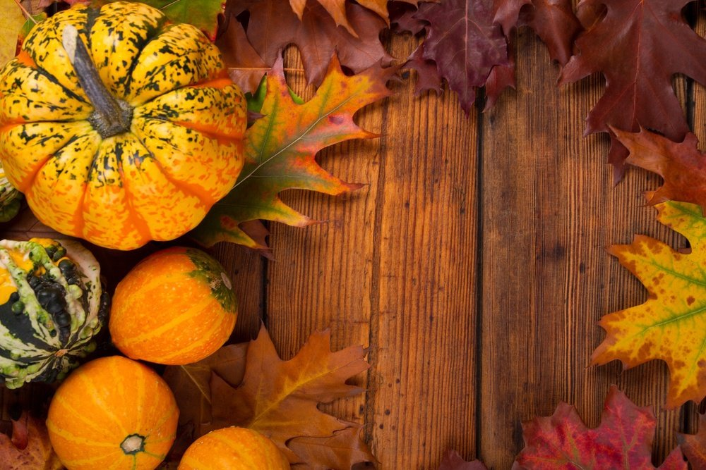
不讓安逸的生活，影響我們敬拜上帝的心
就像以色列人心繫耶路撒冷，我們也不可忘記故鄉
當敬畏及遵守神的話，成為有福的人

